Slide 1
Curso: Técnico Integrado em Informática Disciplina : Eletricidade Instrumental
Revisão do Segundo Bimestre
Profª. Katiuscia Lopes dos Santos

Slide 2
Objetivo
Revisar os assuntos dados no Segundo Bimestre de forma resumida, fazendo com que o aluno lembre dos conceitos já adquiridos.

Slide 3
Introdução
RELEMBRANDO AS AULAS ANTERIORES
Fundamentos de Eletricidade
Energia e potencia
Lei de Ohms
Circuitos Elétricos
Associação de Resistores

Slide 4
ENERGIA
Energia de um Corpo – Entende-se por energia produzida por um corpo, a capacidade que possui para produzir trabalho. Exemplos: corte de Madeiras, levantar e deslocar pesos, construir uma casa e andar de bicicleta.

Slide 5
TRANSFORMAÇÕES ENERGÉTICAS
Entende-se por transformação energética qualquer mudança de uma determinada forma de energia para outra:
Energia Elétrica em Mecânica/ Energia Mecânica em Elétrica.
Energia Elétrica em Energia Colorífera
Energia química em Energia Elétrica / Energia Elétrica em química.
Lei da Conservação de Energia
“Na Natureza nada se cria, nada se perde, tudo se transforma.”
(Lavoisier, 1743-1794)

Slide 6
LEI DE JOULE
O efeito joule (James Joule, físico inglês) consiste na transformação da energia elétrica em energia calorífera.
As vantagens incluem o fato de a energia ser aproveitada para irradiadores, ferros de engomar e torradeiras. O principal inconveniente consiste no fato de se tratar de uma forma degredada de energia, porque se dissipa, e, como tal, perde-se.

Slide 7
POTÊNCIA E ENERGIA
Podemos definir potência como a energia absorvida ou fornecida por unidade de tempo:
P = Potência – Joules (J) ou Watts (W);
W = Energia – J
T = Tempo – segundos (s).
Unidades de Potência e de Energia
A potência é expressa em Watts e a energia em Joules, sendo ambas unidades de medidas.

Slide 8
Unidade prática na Medição de Energia (Watt – Hora)
Um Watt-hora é a energia fornecida por um gerador ou absorvida por um receptor, com a potência de 1W, durante 1 hora.
Os valores usuais para alguns receptores padrão são:
Lampadas – 15W, 25W, 40W, 75W;
Irradiadores – 500W, 750W, 1000W;
Micro-ondas – 750W, 1000W
Expressão para cálculo de consumo de energia: W=RI²t
W = Energia elétrica transformada em Joules – J
R = Resistência elétrica - Ω
I = Intensidade da corrente – A
Tempo de passagem da corrente - s
Expressão para cálculo da potência elética: P = U.I
P = Potência elétrica – Definida em W;
U = Tensão elétrica – Definida em V;
I = Intensidade de corrente – Definida em A.

Slide 9
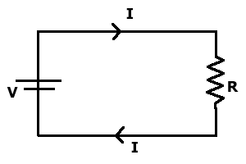
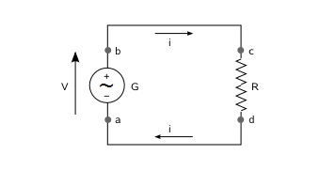
Composição do circuito elétrico
Todo o circuito elétrico é constituído pelos seguintes componentes:
Fonte de Alimentação ou gerador ( Eletrodinâmicos ou rotativos => Dínamos: produzem corrente contínua; Alternadores:Produzem corrente alternada. Eletroquímicos => só produzem corrente contínua);
Condutores e isoladores elétricos;
Aparelhos de proteção, comando e corte;
Aparelhos de medida e contagem;
Aparelho de regulação;
Cargas.
Fonte Corrente Alternada
Fonte Corrente Continua

Slide 10
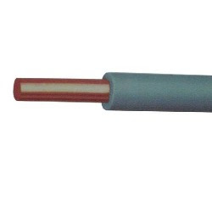
CONDUTORES E ISOLADORES
CONDUTOR: É todo o material que oferece reduzida resistência à passagem da corrente elétrica. Exemplos: pratas, ouro e cobre.
ISOLADOR: É todo o material que oferece grande resistência à passagem da corrente elétrica. Exemplos: plástico, papel, madeira e verniz.
O isolamento é conseguido através do revestimento do condutor.

Slide 11
APARELHOS DE PROTEÇÃO
Têm por função proteger o circuito elétrico e as pessoas contra qualquer defeito. Consideram-se defeitos no circuito tudo o que provoca alterações na circulação da corrente elétrica ou que a influencia negativamente. Os defeitos mais usuais que podemos encontrar numa instalação elétrica são:
Curto-circuito – Contato acidental entre o condutor positivo e negativo (corrente contínua) ou entre a fase e o neutro (corrente alternada): efeito altamente prejudicial.
Sobrecargas – Aumento da intensidade da corrente numa carga ou numa instalação.
Fugas de corrente – Porção de corrente que sai fora do circuito, devido a deficiências de isolamento (choque elétrico).

Slide 12
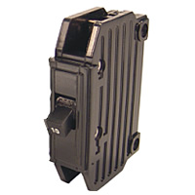
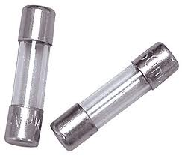
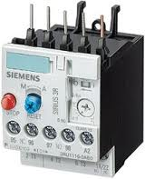
APARELHOS DE PROTEÇÃO
Exemplos de dispositivos de proteção: fusíveis, disjuntores e conjunto de relés - térmicos.
Disjuntor
Fusível
Relé - térmico

Slide 13
APARELHOS DE MEDIDA, CONTAGEM E REGULAÇÃO
A sua função é quantificar os valores das grandezas em circuitos e instalações elétricas, controlando a sua variação e atuação em sobrecargas onde as proteções falharam:

Slide 14
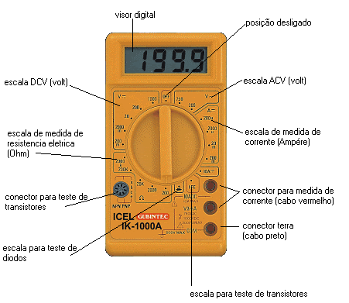
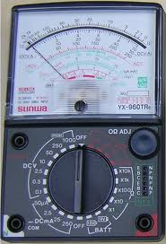
APARELHOS DE MEDIDA
Medem e controlam a variação das grandezas elétricas.
Amperímetro – Intensidade da corrente;
Voltímetro – Tensão elétrica;
Wattímetro – Potência elétrica;
Ohmímetro – Resistência elétrica;
Multímetro – Todas as funções anteriores reunidas num único aparelho.

Slide 15
APARELHOS RECEPTORES (CARGAS) COMUNS
Para que se verifique a existência de corrente elétrica ou, se preferirmos, consumo de energia elétrica, é preciso que a instalação disponha de equipamentos receptores, isto é, que “peçam” fornecimento de energia à rede. Os receptores comuns a uma instalação elétrica típica são os seguintes:
Iluminação – Lâmpadas de incandescência (ou de filamento/resistência elétrica), lâmpadas fluorescentes, lâmpadas de halogênio. Transformam energia elétrica em energia luminosa.
Aquecimento – Irradiadores, ferros de engomar, fogões elétricos, torradeiras. Transformam energia elétrica em energia calorífera;
Força – motriz – Máquinas de lavar (roupa e louça), aspiradores, ventiladores, batedeiras. Transformam energia elétrica em energia mecânica.
Sinalização – Campainha, buzinas. Transformam energia elétrica em energia sonora.
Eletroquímicos – Pilhas e acumuladores. Durante a carga transformam energia elétrica em energia química e durante a descarga transformam energia química em energia elétrica.

Slide 16
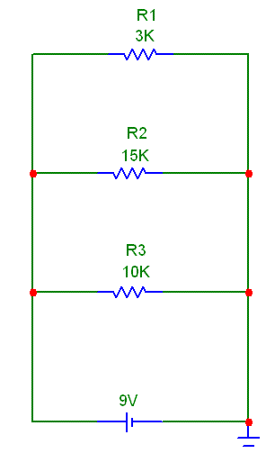
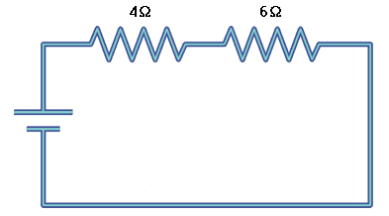
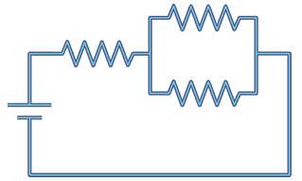
Associação de Resistores
Existem três tipos de associação de resistores: em série, em paralelo e mista.

Slide 17
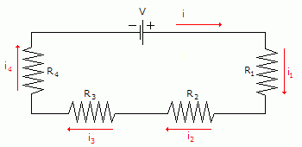
Associação em Série
Os resistores são ligados de tal forma que a corrente que percorre cada um deles é a mesma que percorre os restantes.
Associação em Série a corrente é a mesma nos diferentes resistores

Slide 18
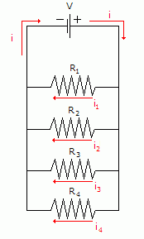
Associação em Paralelo
Os resistores são ligados de tal forma que sendo submetidos à mesma tensão a sua intensidade varia conforme as características de cada um.
Na Associação em paralelo, os resistores são submetidos a mesma tensão

Slide 19
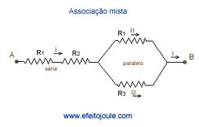
Associação Mista
Combinação dos dois tipos de associações anteriores, em que num mesmo circuito existem ligações em paralelo e ligações em série.
Associação Mista, dois resistores em Série e em seguida dois em paralelo

Slide 20
Associações das resistências em circuitos elétricos
A semelhança dos resistores, as resistências são associadas num circuito elétrico de acordo com suas características e resultados pretendidos.
Características:
A intensidade da corrente é a mesma em todas as resistências.
A tensão total aplicada é igual a soma das tensões parciais;
A resistência total é igual à soma das resistências parciais;
As tensões parciais em cada resistência são, segundo a lei de Ohm, é diretamente proporcionais aos valores das resistências.

Slide 21
Calculo da resistência equivalente em associações séries, paralelas e mistas
Duas observações importantes.
Qualquer que seja a maneira como os resistores forem associados, o efeito obtido ainda será o de uma resistência.
Essa resistência, chamada de resistência equivalente, poderá ser maior ou menor que os valores dos resistores associados, mas, ainda assim, o conjunto seguirá a lei de Ohm.

Slide 22
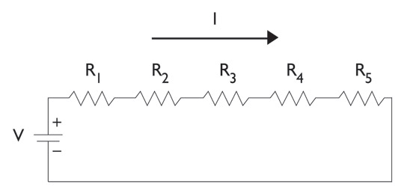
Associação em série
As principais características deste tipo de associação são:
A intensidade da corrente é comum a todas as resistências;
Cada resistência fica submetida a uma tensão interior à tensão total aplicada.

Slide 23
Resistência Equivalente em Série
Pela Lei de Ohm, teremos que: R₁I + R₂I + R₃I + R₄I +R₅I = R_{eq}I = V, ou seja, (R₁ + R₂ + R₃ + R₄ +R₅)I = R_{eq}I.
Pela equação, deduz-se que a resistência equivalente é igual ao somatório das resistências, ou seja: R_{eq} = R₁ + R₂ + R₃ + R₄ +R₅.
Pode-se concluir que: a resistência total (ou equivalente) de uma associação de resistores em série é igual à soma dosresistores que constituem a associação série.

Slide 24
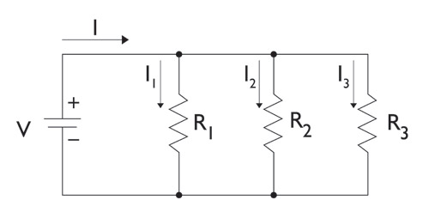
Associação em paralelo
Neste tipo de associação, como pode se observar pela figura abaixo, os três resistores estão submetidos à mesma tensão V.
Pela Lei de Ohm temos que:

Slide 25
Resistencia Equivalente em Paralelo
Generalizando, o inverso da resistência total (equivalente) de uma associação em paralelo é igual à soma dos inversos das resistências que compõem a associação paralela.
É importante atentarmos para algumas observações.
Se no circuito tivermos apenas dois resistores em paralelo, a resistência equivalente será dada pelo produto das resistências dividido pela sua soma.
$$\frac{R1 . R2}{R1+R2}$$
Se as duas resistências forem iguais, as correntes sobre elas serão iguais à metade da corrente total.

